Slide 1
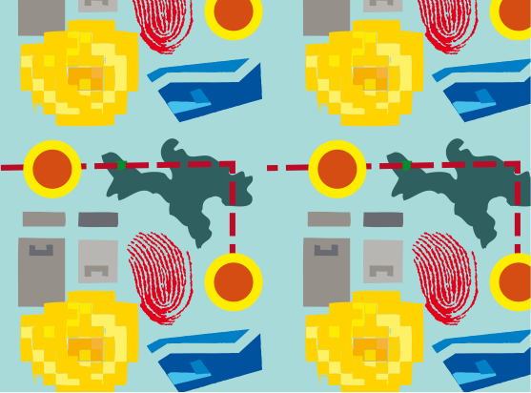
landkaARTen naar je hand zetten

Slide 2
LAND ART
Een stroming in de beeldende kunst, ontstaan in de jaren 60 van de 20e eeuw, waarbij kunstenaars kunstzinnig bedoelde ingrepen aanbrengen in een landschap
landkaart
Kaart die de zichtbare objecten en verschijnselen in het terrein zoals reliëf, waterlopen, nederzettingen en wegen weergeeft
landkaART
Kunstzinnige kaart die artistieke doelen en leerprocessen zichtbaar maakt en zo leraar/kunstenaars een vocabularium voor leerdoelen en competenties geeft

Slide 3
Mogelijke gebruiksaanwijzing
Bepaal zelf/ als team/ als academie welke doelen je per artistieke competentie belangrijk vindt.
Typ deze woorden in de aanklikbare velden in de landkaARTen
Bewaar als pfd
Druk af en hang op in de klas
Mail je landkaARTen naar erik.schrooten@ucll.be en luk.bosman@telenet.be zodat wij ze met andere academies kunnen delen via de blog/ website.

Slide 4
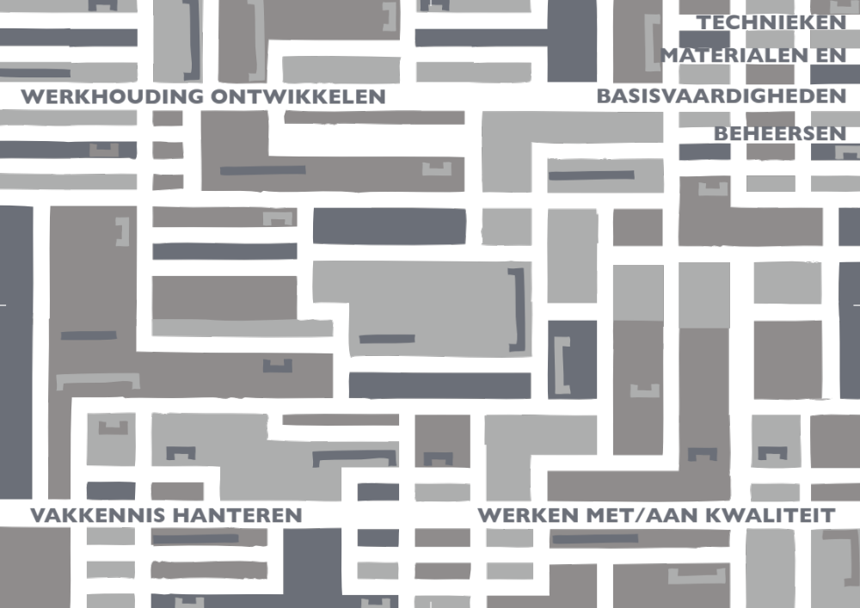
werkhouding
techniek
werkhouding
techniek
techniek
werkhouding
techniek
werkhouding
werkhouding
techniek
werkhouding
techniek
techniek
werkhouding
techniek
techniek
werkhouding
werkhouding
werkhouding
techniek
techniek
kwaliteit
kwaliteit
vakkennis
kwaliteit
kwaliteit
vakkennis
kwaliteit
kwaliteit
vakkennis
vakkennis
kwaliteit
vakkennis
kwaliteit

Slide 5
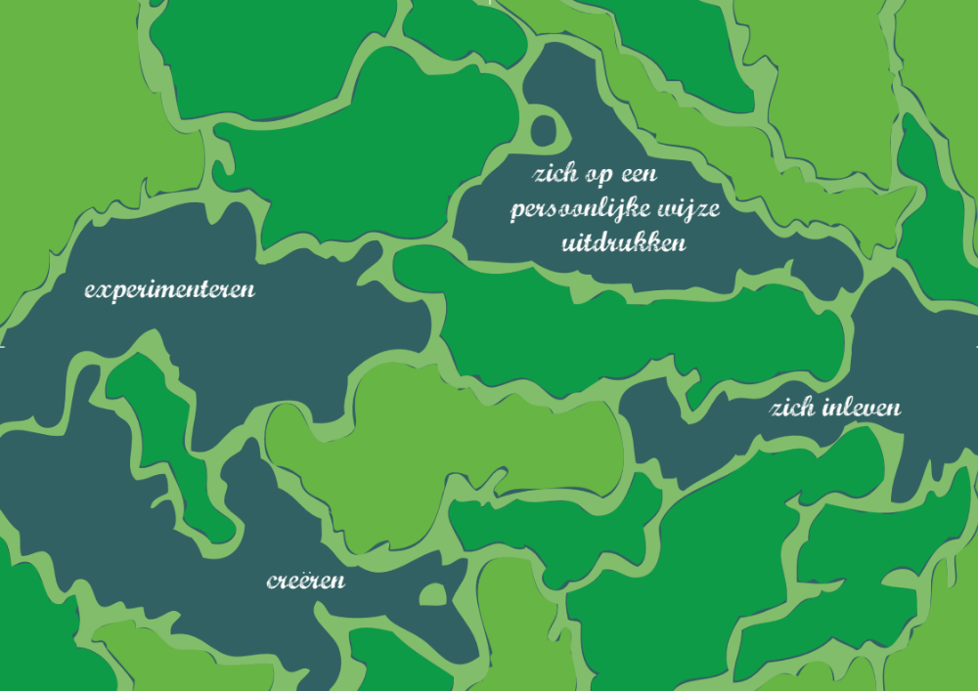
experimenteren
persoonlijke
wijze
persoonlijke wijze
experimenteren
experimenteren
persoonlijke
wijze
experimenteren
experimenteren
experimenteren
persoonlijke wijze
experimenteren
persoonlijke wijze
persoonlijke wijze
experimenteren
creëren
inleven
creëren
creëren
creëren
inleven
creëren
inleven
inleven
inleven
creëren
inleven
inleven
creëren

Slide 6
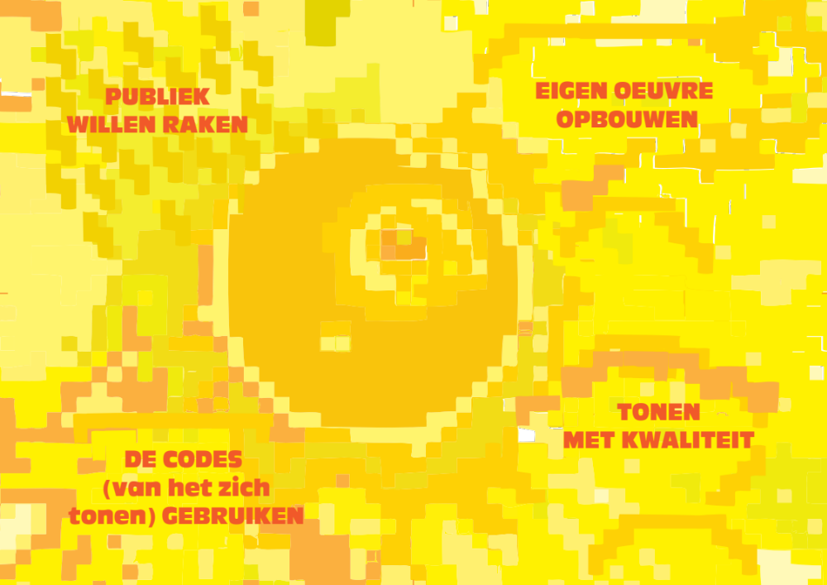
raken
oeuvre
oeuvre
raken
oeuvre
raken
raken
oeuvre
oeuvre
raken
raken
oeuvre
oeuvre
raken
codes
kwaliteit
kwaliteit
codes
codes
kwaliteit
codes
kwaliteit
kwaliteit
codes
codes
kwaliteit

Slide 7
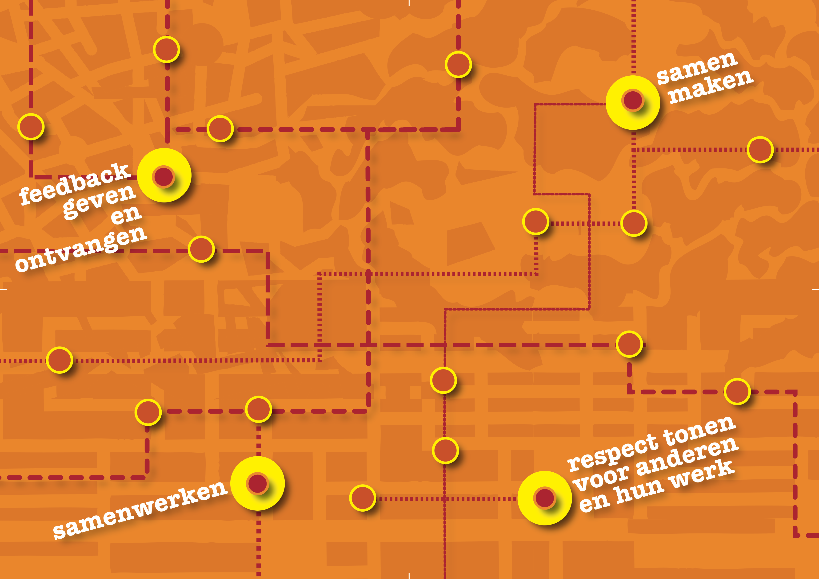
feedback
samen maken
feedback
feedback
samen maken
samen maken
samen maken
feedback
samenwerken
respect
respect
respect
samenwerken
samenwerken
respect
samenwerken

Slide 8
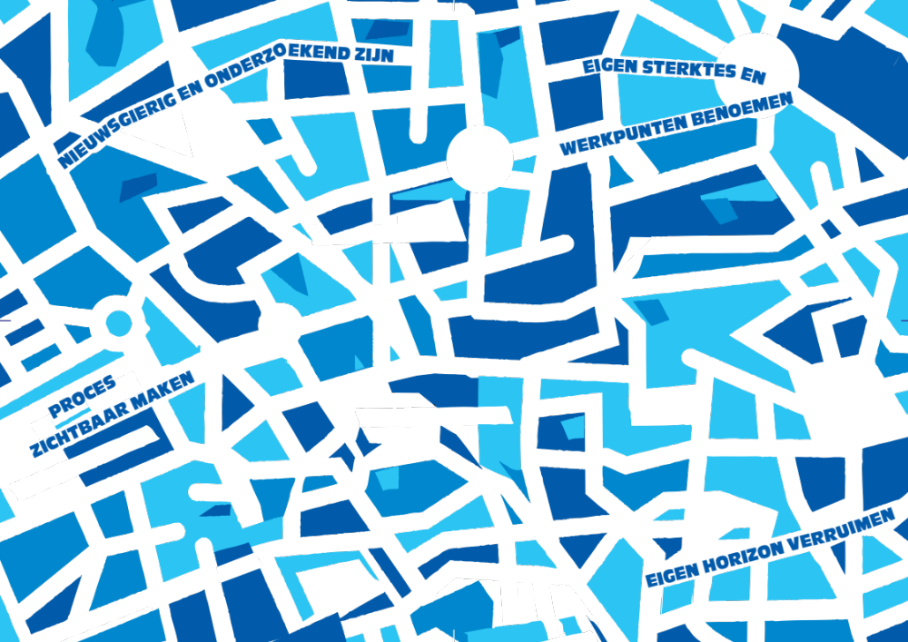
onderzoekend
onderzoekend
onderzoekend
onderzoekend
benoemen
onderzoekend
onderzoekend
benoemen
onderzoekend
benoemen
benoemen
proces
horizon
horizon
proces
horizon
proces
proces
horizon
horizon
proces
horizon
proces
horizon

